Slide 1
Algoritmo: Rivest, Shamir y Adleman, su relación en sistemas operativos
Presentado por
Chagoya Gonzalez Leonardo
Cervates Garcia Eduardo

Slide 2
Panorama
El cifrado es la transformación de datos o información a un formato codificado, los datos persisten, pero no cualquiera puede entenderlos si no conoce la codificación.
Al proceso de recuperar o entender información codificada se le conoce como descifrado.
El fin de la ciberseguridad es proteger datos sensibles o simplemente información que cualquier persona o ente no quiere que sea de acceso público

Slide 3
Cifrado activo y en reposo
Cifrado activo
Cifrado en reposo
Hace referencia a cifrar datos que se mueven constantemente entre redes.
Hace referencia a datos que suelen estar sin moverse en un medio de almacenamiento
Suele ser más seguro

Slide 4
Compras en línea
Correo electronico
01
04
Proteger Dispositivos
VPN (redes privadas virtuales)
02
05
Sitios Web
Borrar datos
03
06
Usos del cifrado
Se usa cifrado para evitar que se desvíe la información
Puede estar cifrado con protocolos como OpenPGP.
El cifrado para computadoras portátiles.
Todo lo que almacenes en la nube debiera estar cifrado
Utilizan la "capa de sockets seguros" (SSL),
Si cifras los datos primero y descartas la clave

Slide 5
Criptografia
Del griego kryptos: "ocultar", y grafos: "escribir"
Se ocupa de concebir funciones o dispositivos capaces de convertir mensajes legibles en mensajes cifrados,utilizando técnicas matemáticas
Proviene de una rama de las matemáticas, iniciada por el matemático Claude Elwood Shannon en 1948, denominada: “Teoría de la Información”

Slide 6
Criptografía simétrica vs asimétrica
Criptografía Simétrica
Criptografía Asimétrica
Son conocidos como criptosistemas de clave privada
Se caracteriza por tener una sola llave para cifrar y descifrar el mensaje
Cada usuario tiene dos llaves: una pública y otra privada.
Esto con el fin de cifrar el mensaje con una de las llaves y descifrar con la llave restante

Slide 7
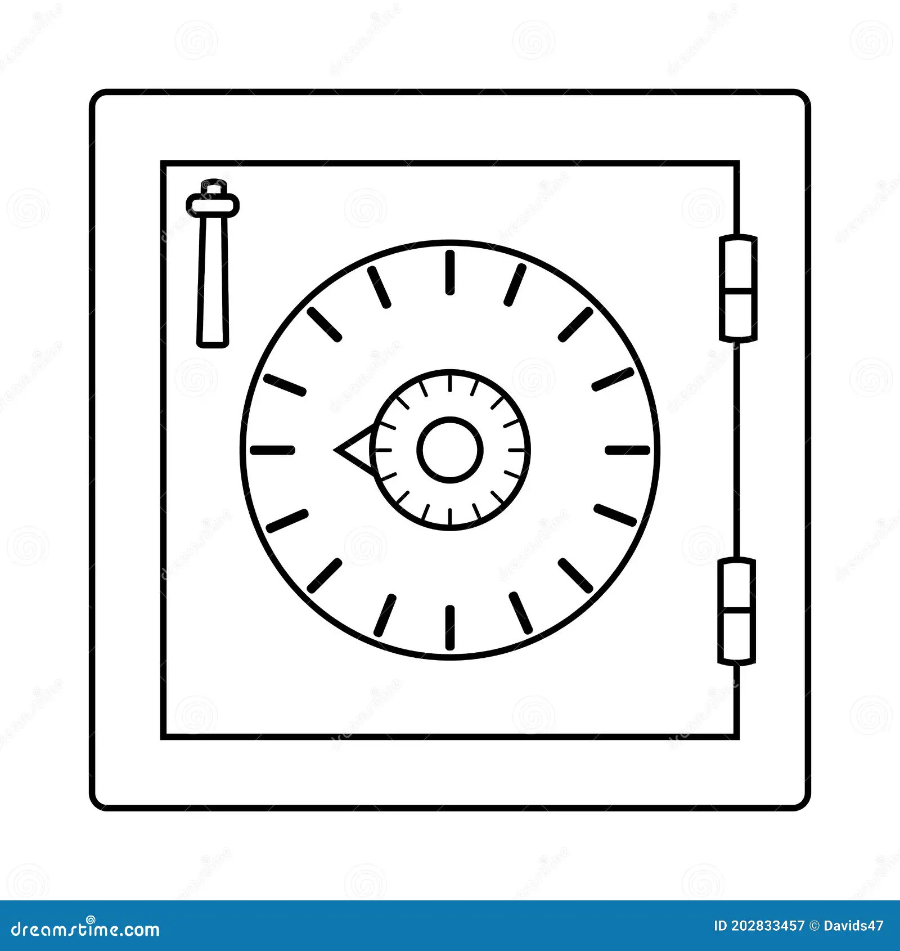
Simetrica
“Imaginemos que necesitamos enviar por Internet un dato confidencial, y queremos que solo el destinatario pueda verla. Una forma de hacerlo sería meter la información en una caja fuerte y cerrarla con una determinada combinación. Luego enviamos la caja fuerte al destinatario, y el destinatario podrá ver su contenido siempre y cuando sepa la misma combinación que se utilizó para cerrarla”

Slide 8
Asimetrica
Supongamos que la caja fuerte ahora tiene dos cerraduras, cada una con una llave, una para cerrarla, y otra para abrirla. Ninguna llave puede duplicarse y la llave que cierra no puede usarse para abrir la caja, ni la llave que abre puede usarse para cerrar la caja.
El destinatario tiene esta caja y nos la envía, junto con la llave para cerrarla, mientras que él se queda con la llave para abrirla. Nosotros podríamos introducir el mensaje en dicha caja, cerrarla con la llave provista, y enviársela al destinatario.

Slide 9
Algoritmos Criptográficos de llave pública

Slide 10
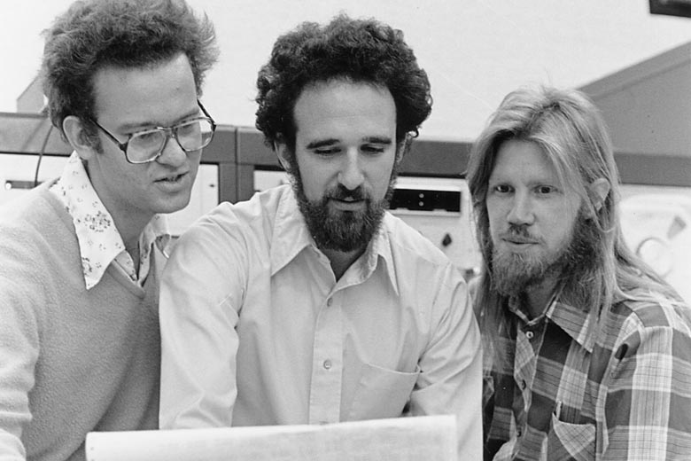
Criptografía de llave pública
Criptografía de llave pública
No todo funciona…
La criptografía de llave pública fue el verdadero antes y después de la criptografía ya que está basada en funciones matemáticas aprovechando el poder computacional de la era moderna.
Solo algunos algoritmos de llave pública han conseguido ser prácticos y seguros, entre ellos están el que se abordará: el algoritmo Rivest, Shamir y Adleman.
Whitfield Diffie y Martin Hellman

Slide 11
Principios llave pública
01 Texto sin formato (Plaintext)
03 04 Claves pública y privada
02 Algoritmo de cifrado (Encryption algorithm)
05 Texto cifrado (Ciphertext):
06 Algoritmo de descifrado
El mensaje o los datos legibles de entrada
Par de claves seleccionadas una se usa para cifrar, la otra se utiliza para descifrar.
Realiza diversas transformaciones en el texto sin formato.
Es el mensaje encriptado que se produce como salida
acepta el texto cifrado y la clave correspondiente, y produce el texto sin formato original.

Slide 12


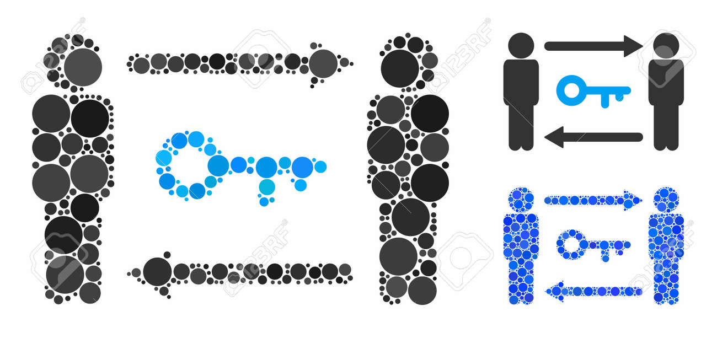

Aplicaciones
Cifrado/Descifrado
Firma digital
Seguridad de los algoritmos
Intercambio de claves

Slide 13
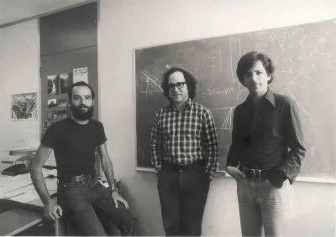
RSA(Rivest, Shamir y Adleman)
El nombre proviene de sus creadores

Slide 14
Generación de llaves
En busca de “e”
Elección de números Primos
Calculamos n y phi de euler
Seleccionamos dos primos p y q
p=89 y q = 31 .
n=p*q
phi=(p-1)(q-1).
n= 89 * 31 =2 759
Phi =88*30 = 2 640
Se busca un número “e” impar que no tenga múltiplos comunes con phi de euler. Ademas debe ser mayor a 1 y menor a phi
e = 29

Slide 15
Generación de llaves
LLaves pública y privada
LLave privada
LLave privada(d,n)
Para cifrar y descifrar ,la llave privada estará compuesta por (d,n). Mientras que la llave pública estará compuesta por (e,n)
Nos apoyamos en el algoritmo extendido de euclides. Calculamos un parámetro llamado d=inv(e,phi)
d = inv[e,phi]=[29, 2640] = 2549
LLave publica (e,n)
2549 , 2 759
29 , 2 759

Slide 16
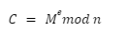
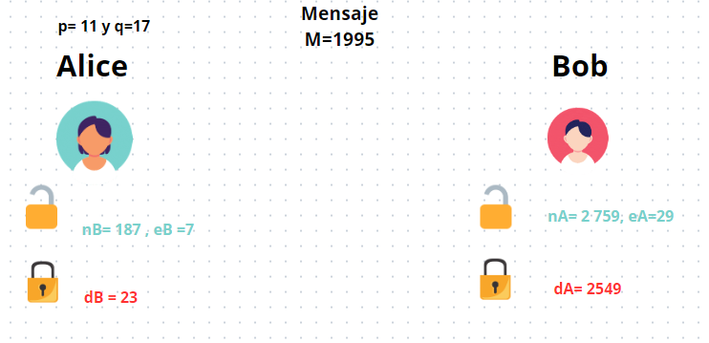
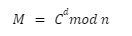
Cifrado y descifrado
Cifrar un mensaje M
Descifrar un criptograma C

Slide 17
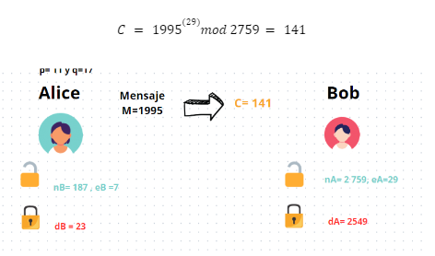
El mensaje de alice genera Criptograma

Slide 18
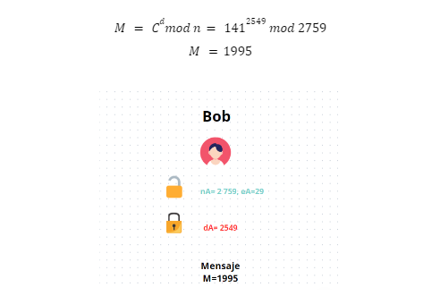
Bob descifra el mensaje
M = 1995

Slide 19
Relación en los SO

Slide 20


Implementación Nativa
Windows
Linux
Provee la implementación de RSA y la creación de llaves privadas de manera nativa con su biblioteca Wyncript.
Suele usar RSA en servicios como Bitlocker o autenticaciones para escritorio remoto
RedHat está centrada en ciberseguridad y linux pone al algoritmo RSA en su documentación como un estándar de cifrado de llave pública.

Slide 21


Timing attacks
Este tipo de ataque es similar o se puede hacer una analogía a algún ladrón que descifra la clave de una caja fuerte observando el tiempo que le toma a alguien pasar de número a número de la clave al introducirla.
La función de multiplicación modular puede tardar un tiempo considerable por lo que el atacante va adivinando los bits

Slide 22
Conclusiones
alvinashcraft. (2023, agosto 27). CRYPT_ALGORITHM_IDENTIFIER (wincrypt.h) - Win32 apps.Learn.microsoft.com.https://learn.microsoft.com/es-es/windows/win32/api/wincrypt/ns-wincrypt-crypt_algorithm_identifier
Córdoba, D. (2016, noviembre 8). RSA: ¿Cómo funciona este algoritmo de cifrado? Junco TIC. https://juncotic.com/rsa-como-funciona-este-algoritmo/
Cyber zaintza. (n.d.). RSA (rivest, shamir y adleman) | BCSC. Www.ciberseguridad.eus. Recuperado noviembre 21, 2023, from https://www.ciberseguridad.eus/ciberglosario/rsa-rivest-shamir-y-adleman
Granados, G. (2006). INTRODUCCIÓN A LA CRIPTOGRAFÍA. https://www.revista.unam.mx/vol.7/num7/art55/jul_art55.pdf
Kaspersky. (2021, enero 13). ¿Qué es el cifrado de datos? Latam.kaspersky.com. https://latam.kaspersky.com/resource-center/definitions/encryption
Schneier, B. (1996). Applied cryptography, second edition : protocols, algorithmos, and source code in c (2nd ed.). J. Wiley.
Stallings, W. (2011). Cryptography and network security : Principles and practice (5th ed.). Prentice Hall.

